Slide 1


电子线路设计、测试与实验
HUAZHONG UNIVERSITY OF SCIENCE AND TECHNOLOGY
华中科技大学电子信息与通信学院
1

Slide 2
波形产生与信号处理
正弦波产生电路（实验9）
精密全波整流电路（实验11）

Slide 3
第二阶段实验总结
问题？
经验教训总结?
（电路安装调试方法？）

Slide 4
一、实验目的
正弦波产生电路
1．桥式RC振荡电路的原理
2．负反馈对振荡波形的影响
3．幅频相频特性的测量

Slide 5
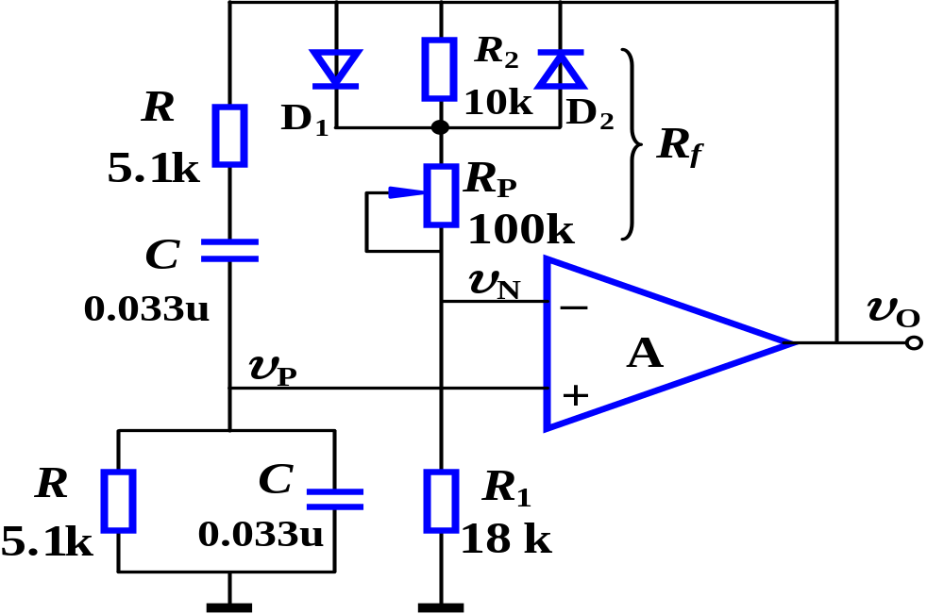
文氏电桥正弦波振荡电路
(P99图4.9.1)

Slide 6
振荡工作原理
V_{o}很小时，D₁和D₂开路，等效R_{f}较大，从而A_{vf}很大，有利于起振。
Vo增大后D₁和D₂短路，等效R_{f}减小，从而A_{vf}减小，使Vo趋于稳定。
无输出时调节Rp以调整负反馈系数，从而调节放大电路部分的增益，使其满足振荡的幅值条件
a
D₁
R ₂
D₂
R
C
+15V
R _{P}
V _{o}
–
+
R ₁
-15V
R
C

Slide 7
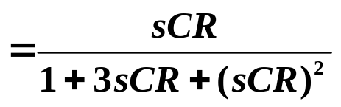
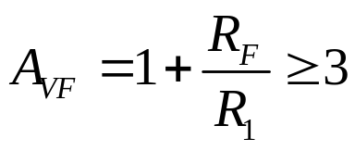
选频工作原理
RC组成串(Z₂)、并联(Z₁)选频网络，从并联处正反馈，反馈系数
F_{v}=Z₁/(Z₁+Z₂)
计算可知，正反馈最大值为1/3。
电路平衡时应有A_{vf}F_{v}=1
  即
a
D₁
R ₂
D₂
R
C
+15V
R _{P}
V _{o}
–
+
R ₁
-15V
R
C

Slide 8
实验内容
调节R_{p}，使振荡稳定且输出不失真情况下，测量输出信号V_{o} （频率？幅度？）
调节R_{p}，观察负反馈强弱对输出波形V_{o}的影响
测量开环幅频特性和相频特性（原理？方法？结果？）
  用波形发生器调节出V_{i}
  V_{i}幅值设为与上一步骤实测的V_{o}值
  保持V_{i}幅值不变，调节频率
  测量各个频率时输出的峰峰值
  测量各个频率时与V_{i}的V_{o}相位差
  填写P100表4.9.1(方法？)
1
D ₁
R ₂
D ₂
R
C
+15V
R _{P}
V _{o}
V i
–
+
R ₁
-15V
R
C
2

Slide 9
电路安装调试与故障排查方法
电源连接！
电位器使用：
  先调后测vs先测后调？
不起振？
  电源连接？
  电路连接？
  开环测试？
    放大倍数
失真较大？
频率不准？

Slide 10
常见故障排查-正弦波产生电路
电路不起振
  电路参数？
  电位器先调整到起振点附近（或用相应大小的固定电阻代替---多少？）
  电路连接？（如何检查？）
  运放供电方式？

Slide 11
实验11-精密全波整流电路
1、实验目的
进一步了解精密半波和全波整流电路工作原理。
掌握运算放大器构成精密全波整流电路原理。
掌握电压传输特性测量方法。

Slide 12
实验11-精密全波整流电路
20k
D1
10k
V _{i}
+15V
V _{o1}
+15V
–
10k
–
V _{o2}
+
D2
10k
-15V
+
10k
-15V
10k
3.3k
使用两片uA741或1片LM324集成运算放大器

Slide 13
2、工作原理
Vi>0，Va<0，D1止，D2通，Vo1= -2Vi
Vi<0，Va>0，D1通，D2止，Vo1=0
A2为反相加法：Vo2= -(Vi+Vo1)
A1为半波精密整流，A1＋A2组成全波精密整流
20k
10k
D1
V _{i}
+12V
V _{o1}
+12V
–
10k
–
V _{o2}
+
V _{a}
D2
10k
+
-12V
10k
-12V
10k
3.3k

Slide 14
信号波形
Vi>0时，Vo1= -2Vi
Vi<0时，Vo1= 0
V _{o1}
V _{i}
V _{o}
Vo2= -（Vo1+Vi）
通道耦合方式如何选择？

Slide 15
3. 实验内容
运放调零----如何调零？？？
输入Vipp=4V，f=1KHz正弦信号,测量Vi，Vo1，Vo2波形
用示波器“XY”显示方式直接显示传输特性曲线测量传输特性---（如何测量？）
用分压法输入直流电压，逐点测量传输特性（表4.11.1）---（如何输入？）

Slide 16
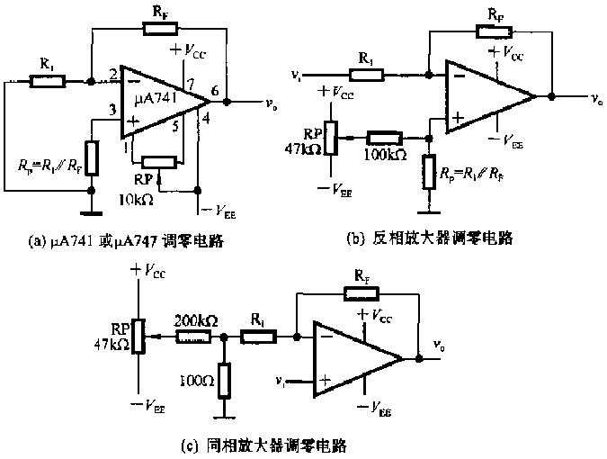
运放调零方法

Slide 17
4、电压传输特性---测量方法！
Vo
示波器的XY方式设置：
按钮Display→菜单（将“格式”置XY方式）
此时CH1通道变为X通道，CH2通道为Y通道。
调整灵敏度和位移旋钮，显示合适的曲线。
如何确定坐标原点？
Vi
电压传输特性即输出Vo与输入Vi的关系，可以用“逐点法”取不同的Vi时测量Vo，逐点描出曲线。也可以用示波器的“XY”显示方式直接显示传输特性曲线。

Slide 18
验收要求
正弦波产生电路
  输出信号Vo测量结果；f=??;Vopp=?失真？
  表4.9.1测量结果
半波整流信号与传输特性测量曲线；
  Vi，Vo1，Vo2波形
  传输特性曲线测量结果（示波器）；
  表4.11.1测量结果；

Slide 19
实验9报告要求(尾号模7余数为2,6)
P100
1、总结负反馈对波形的影响
调节Rp，观察Rp大小对输出波形的影响
2、记录不失真情况下Vo波形
稳定振荡时测量峰峰值和频率
3、测量开环幅频和相频特性，记录到表4.9.1
断开ａ点，调节输入信号的频率
此时输入的信号幅度保持和步骤2测量结果一致
用cursor功能测量时间差，换算为相差
4. 思考题

Slide 20
实验11报告要求(尾号模7余数为4,0)
P106
用分压法输入直流电压，逐点测量传输特性（表4.11.1）
输入正弦波Vipp＝4V、f＝1kHz，观察并记录Vi、Vo1、Vo波形
利用示波器的XY方式，观察并记录电路的电压传输特性曲线。
思考题

Slide 21
常见故障及错误排查-精密全波整流电路
输出波形不正确？
  波形测量方法---示波器耦合方式选择？
  输入信号带有直流分量？（信号发生器offset旋钮是否逆时针旋到底？）
  电路元件参数？
运放调零方法
输入直流电压测量电压传输特性曲线的方法
电压传输特性曲线测量方法？

Slide 22
下次实验---模拟电子技术实验部分操作考试
考察学生设计、实现并测试模拟电子电路，测量其参数性能与电路特性的功能的基本实践能力。
  元件准备
  其他准备工作

Slide 23
与非门参数测试与组合逻辑电路设计
实验内容：
1. 测量TTL与非门输出高、低电平; 图5.16.1、图5.16.2
2. 测量门传输延迟时间图5.16.5
3. 测量TTL与非门电压传输特性; 图5．16．7
4. OC门实验:用74LS03驱动两个74LS00，求解限流电阻RD与上拉电阻R，使电路正常工作；(发光二极管正常工作电压1.5~3V，工作电流2~20mA)（选做）
5．设计并实现一位二进制数A、B大小的比较电路。---提前设计电路

Slide 24
与非门参数测试与组合逻辑电路设计备选实验内容：
组合逻辑电路设计备选实验内容：
1） 单位全加/全减电路设计实现（p132实验内容2）
2） 对输入的4位二进制数进行“求反加1”运算的组合逻辑电路（p132实验内容3）
3） 数据选择器电路（p132实验内容4）
4） 4位密码锁（p136扩展实验3）
5）你有兴趣的、难度相当的组合逻辑电路案例（多数表决、译码电路、判决电路等）

